Slide 1

Упражнения, способствующие формированию правильной речи у детей старшего дошкольного возраста на занятиях педагога-психолога
Подготовила: педагог-психолог Родионова С.Н.

Slide 2
Актуальность
В последние годы в детских садах растет число дошкольников с нарушением речевого развития. Психологическое развитие детей, имеющих нарушения речи, имеет свои особенности. У дошкольников с общим недоразвитием речи страдают все психические процессы. Значительно снижен объем внимания, наблюдается неустойчивость, слабая концентрация, зрительная и слуховая память, мыслительные процессы, так же слабо развиты.
У детей с недоразвитием речи может наблюдаться плохая координация движений, слабая мелкая моторика, снижение интереса к игровой деятельности. Часто страдает эмоциональная и коммуникативная сфера: дети испытывают трудности в общении, поэтому у них появляется негативное отношение к речевому общению, к себе и окружающим.

Slide 3
Цель и задачи
Цель: развитие познавательных процессов(логическое мышление, память, связная речь, слуховое и зрительное внимание)
Задачи:
1) разработать серию упражнений, направленных на речевое развитие у детей старшего дошкольного возраста;
2) включить упражнения на развитие речи, как часть занятия педагога-психолога с детьми старшего дошкольного возраста;
3) разработать методические рекомендации для воспитателей и родителей по речевому развитию у дошкольников с учетом их психологических способностей.

Slide 4
Элементы психогимнастики
«Скажи ласково» «Изобрази и назови»

Slide 5
Игровые упражнения для развития речи и речевого внимания
«Угадайте что я делаю» «Назови слова предметы»

Slide 6
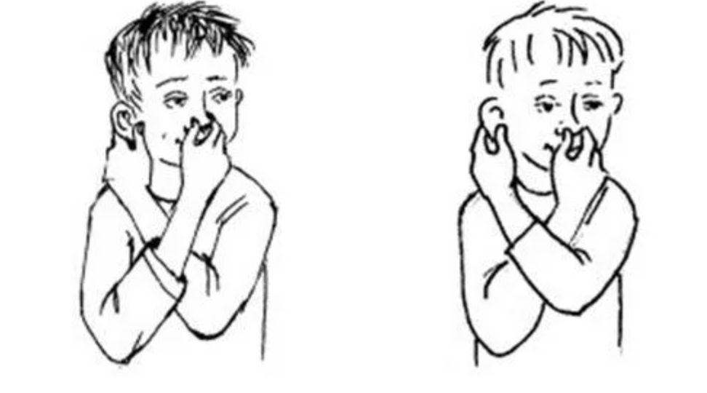
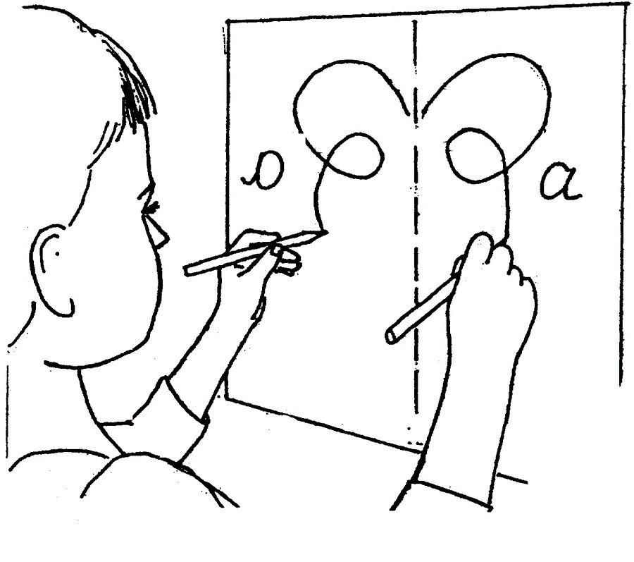
Игры и упражнения для развития межполушарного взаимодействия
«Ухо- нос» «Зеркальное рисование»

Slide 7
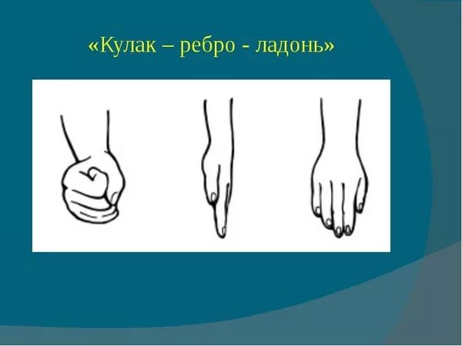
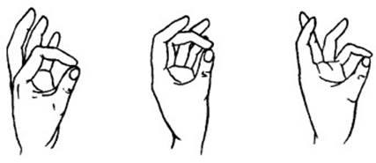
Кинезиологические упражнения
«Колечко» «Кулак-ребро-ладонь» «Лезгинка»

Slide 8
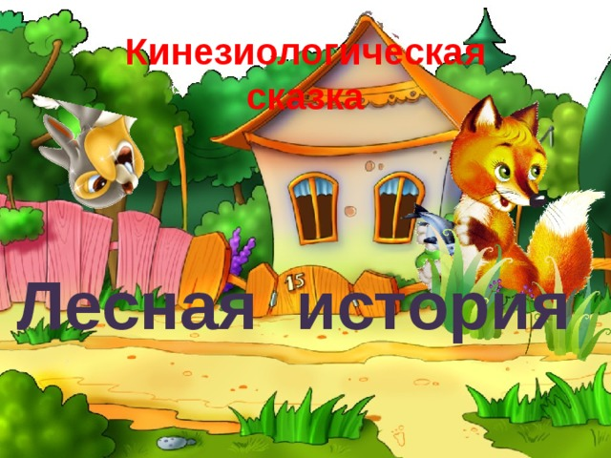

Кинезиологические сказки

Slide 9
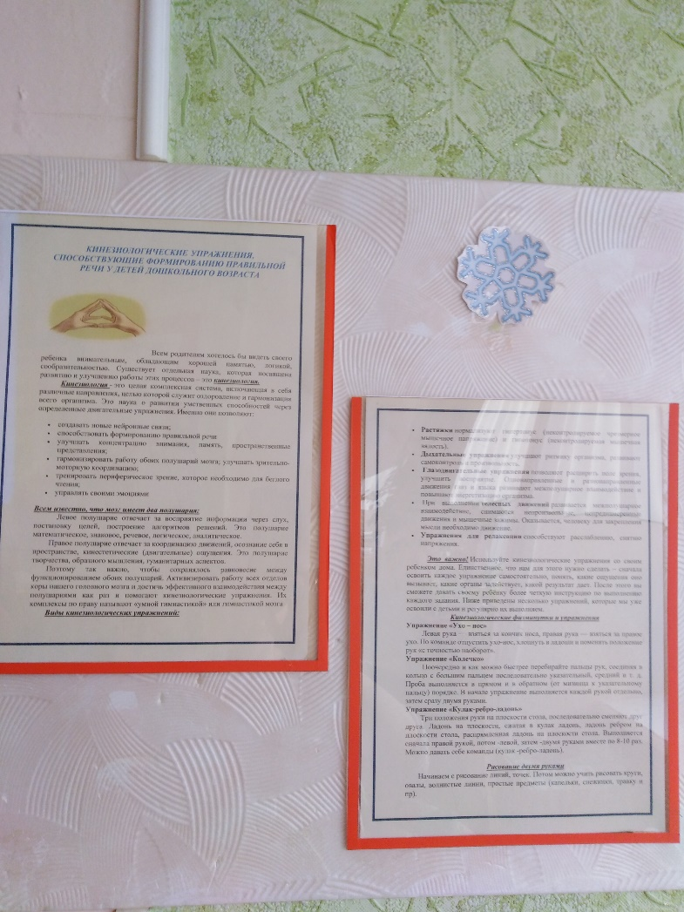
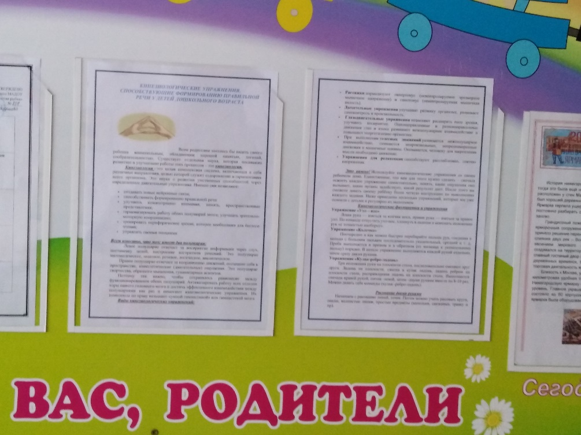
Взаимодействие с родителями и воспитателями

Slide 10
Спасибо за внимание!

